Slide 1
总复习

Slide 2
主要内容
第一篇 力学 20%
  第一章 质点的运动学
  第二章 质点的动力学
  第三章 刚体的定轴转动
第二篇 气体分子运动学和热力学 20%
  第四章 气体动理论
  第五章 热力学基础
第三篇 电磁学 20%
  第六章 静电场
  第七章 稳恒磁场
  第八章 电磁感应

Slide 3
主要内容
第四篇 振动和波动 20%
  第九章 振动学基础
  第十章 波动学基础
第五篇 波动光学 20%
  第十一章 波动光学

Slide 4
题型
选择题
  3’×10
填空题
  2’×10
计算题
  10’×5

Slide 5
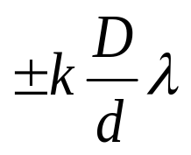

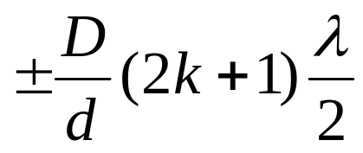
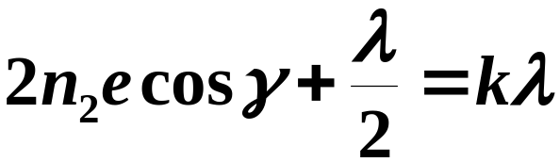

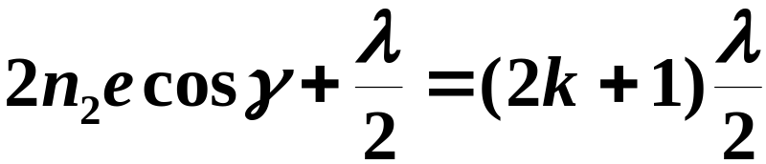

第五篇 波动光学 教学大纲
（一）教学要求
  1．了解获得相干光的方法。掌握光程的概念以及光程差和相位差的关系。能分析、确定杨氏双缝干涉条纹和薄膜等厚干涉条纹的位置。了解等厚干涉的应用。
明纹中心
杨氏双缝：
暗纹中心
明
薄膜：
暗

Slide 6







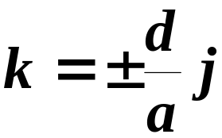

第五篇 波动光学 教学大纲
  2．了解惠更斯——菲涅耳原理。掌握分析单缝夫琅和费衍射暗纹分布规律的方法。
  3．理解光栅衍射公式。了解光栅衍射谱线的特征。
中央明纹
级明纹
级暗纹
称为光栅方程

Slide 7
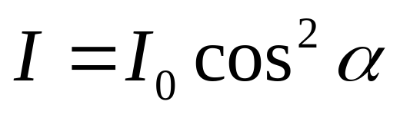
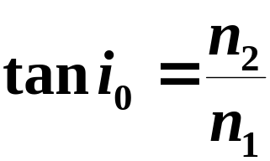

第五篇 波动光学 教学大纲
  4．理解自然光和线偏振光。理解布儒斯特定律及马吕斯定律。了解线偏振光的获得方法和检验方法
（二）重点
  等厚干涉、等倾干涉、单缝夫琅和费衍射、光栅衍射
（三）难点
  光程差、半波带法
布儒斯特角．

Slide 8
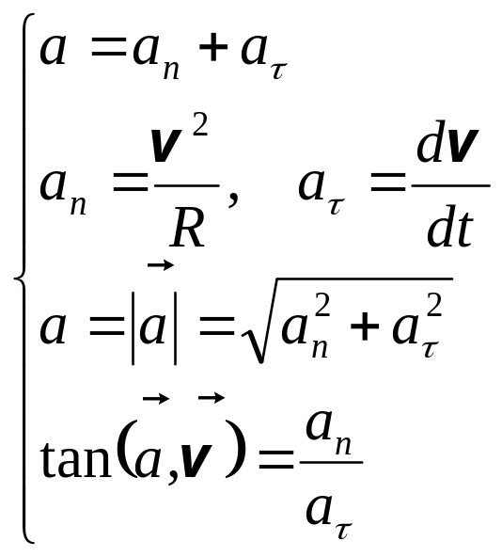



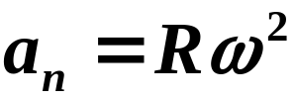
第一篇 力学 教学大纲
（一）教学要求
  运用矢量和微分方法，加深理解位置矢量、位移、速度、加速度、力等物理量的瞬时性和矢量性。 能借助于直角坐标系熟练地计算质点在平面内运动时速度和加速度。能熟练地计算质点作圆周运动时的角速度、角加速度、切向加速度和法向加速度。理解角量和线量的量值关系。

Slide 9

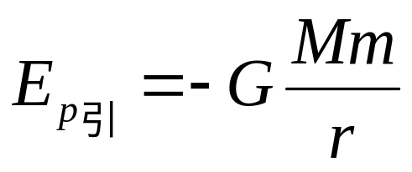
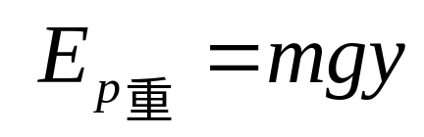
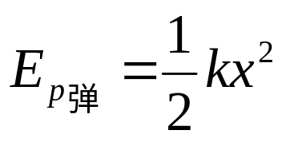
第一篇 力学 教学大纲
  掌握牛顿三大定律及其应用条件。
  掌握功的概念。掌握保守力作功的特点及势能的概念。会计算势能。

Slide 10
第一篇 力学 教学大纲
  掌握动能、动量和冲量的概念。掌握质点的动能定理和动量定理，并能用它们分析、解决质点在平面内运动的简单力学问题。
作用在质点上的合外力所做的功等于该质点动能的增量.
系统所受的合外力的冲量等于系统总动量的增量
当一个质点组所受的合外力为零时，质点组的总动量就保持不变

Slide 11

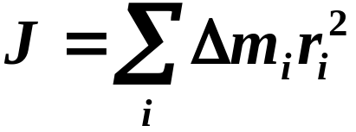
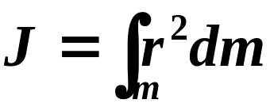

第一篇 力学 教学大纲
  理解刚体转动惯量和对固定轴的力矩概念。掌握刚体绕固定轴的转动定律。
转动惯量是刚体转动时对惯性的量度描述.
适用于离散刚体转动惯量的计算
适用于连续刚体转动惯量的计算
刚体定轴转动的转动定律

Slide 12
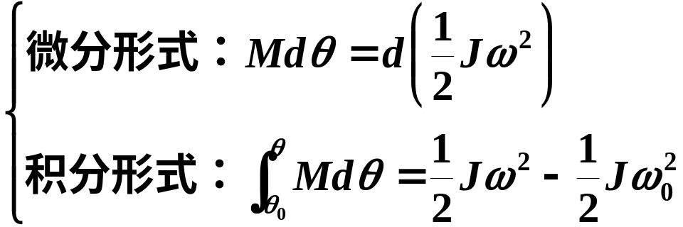


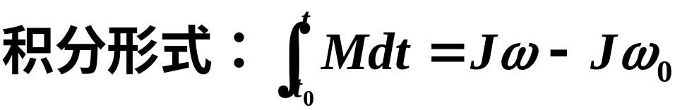
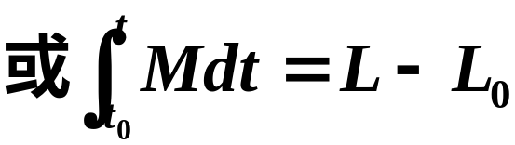
第一篇 力学 教学大纲
  通过质点在平面内运动和刚体绕固定轴转动情况，理解动量矩守恒定律及其适用条件。
刚体定轴转动的
动能定理
质点的角动量（动量矩）

Slide 13

第一篇 力学 教学大纲
（二）重点
  运动参量、功能原理
    所有的外力功和所有非保守内力功的代数和等于质点组机械能的增量
（三）难点
  变力作功、弹性势能、引力势能、动量矩守恒定理
即系统所受的合外力矩为零.

Slide 14

第一篇 力学 例题
1.如图所示，质量为m 的物块从离平板高为h 的位置下落，落在质量为m 的平板上. 已知轻质弹簧的弹性系数为k ，物块与平板的碰撞为完全非弹性碰撞，求碰撞后弹簧的最大压缩量.
解 该问题可分解为三个过程加以处理，即物块下落的过程、物块与平板碰撞的过程、物块与平板碰撞后弹簧继续被压缩的过程.
在物块下落的过程中，物块是自由下落，所以到达物块与平板碰撞前，物块的速度为

Slide 15





第一篇 力学 例题
在物块与平板碰撞过程中，由于碰撞过程时间极为短促，此时重力、弹性力比碰撞时相互作用的冲力小得多，可以忽略不计，若碰撞后物块和平板共同前进的速度为 ，则由动量守恒定律可得

Slide 16

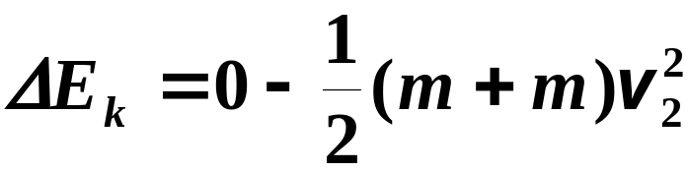
第一篇 力学 例题
在碰撞后弹簧继续压缩的过程中，取物块、平板、弹簧和地球构成的质点组为研究对象，由于质点组仅有保守力（重力、弹性力）做功，所以由机械能守恒定律得
由于弹簧处于最大压缩时，物块和平板的速度等于零，所以达到最大压缩时质点组的动能变化为
质点组的势能变化为

Slide 17
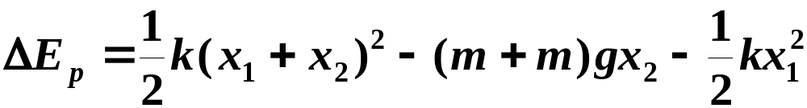
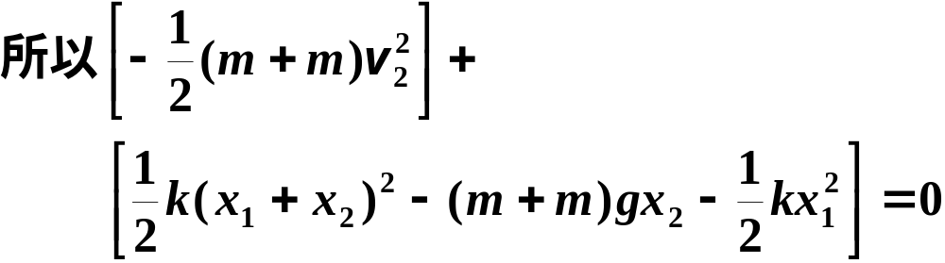

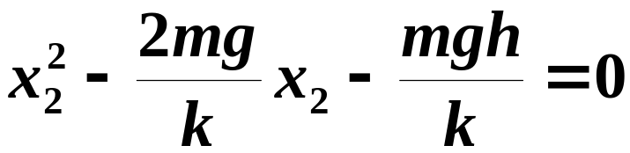
第一篇 力学 例题
联立以上各式，并整理可得

Slide 18


第一篇 力学 例题
2. 如图所示，一质量为M 、半径为R 的匀质圆盘形滑轮，可绕一无摩擦的水平轴转动. 圆盘上绕有质量可不计的绳子，绳子一端固定在滑轮上，另一端悬挂一质量为m 的物体，问物体由静止落下h 高度时, 物体运动的速率为多少？

Slide 19


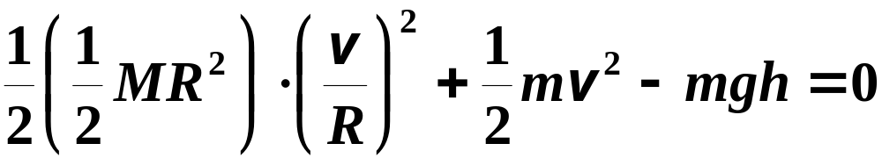
利用机械能守恒定律求解.
若把滑轮、物体和地球看成一个系统，则在物体落下、滑轮转动的过程中，绳子的拉力T 对物体做负功（ ），对滑轮做正功（ ）即内力做功的代数和为零，所以系统的机械能守恒.
若把系统开始运动而还没有运动时的状态作为初始状态，系统在物体落下高度h 时的状态作为末状态，则
解之可得物体 m 落下h 高度时的速率.

Slide 20






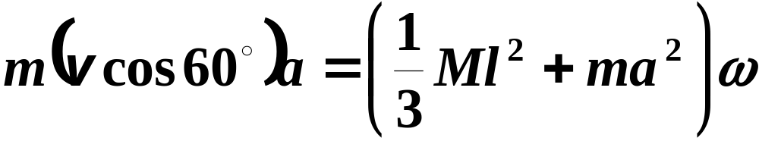
3、如图所示，一个长为l 、质量为M 的匀质杆可绕支点o自由转动.一质量为m 、速率为v 的子弹以与水平方向成角 的方向射入杆内距支点为a 处，使杆的偏转角为 . 问子弹的初速率为多少？
解 把子弹和匀质杆作为一个系统, 分析可知在碰撞过程中角动量守恒.
设子弹射入杆后与杆一同前进的角速度为 ,则

Slide 21
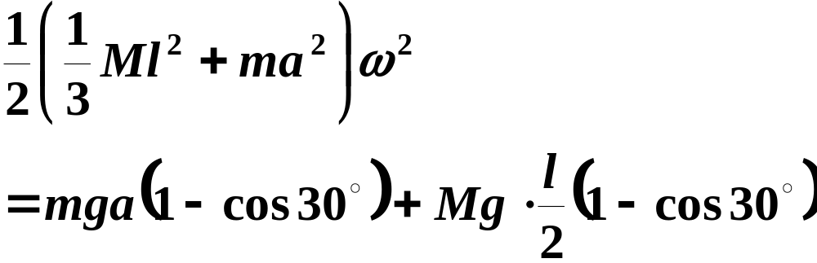
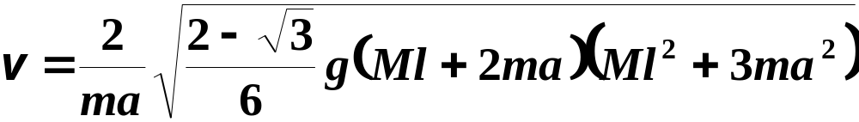
子弹在射入杆后与杆一起摆动的过程中只有重力做功，所以由子弹、杆和地球组成的系统机械能守恒，因此有
联立上述这两个方程得子弹的初速率为

Slide 22
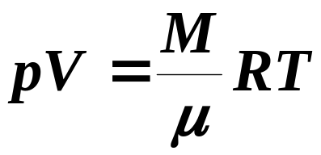

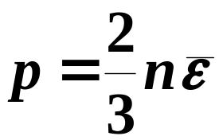
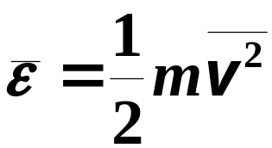
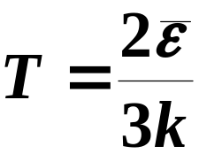


第二篇 气体分子运动论和热力学 教学大纲
（一）教学要求
  1．能从宏观和统计意义上理解压强、温度、内能等概念。
  2．理解理想气体的压强公式和温度公式的物理意义。
R
＝8.31
J
mol
−
1
K
−
1
分子运动的平均平动动能

Slide 23

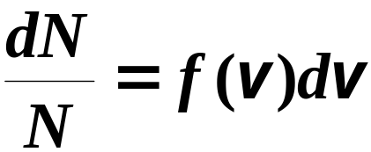
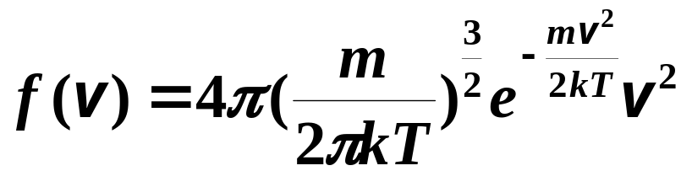
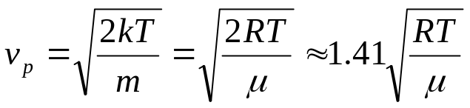
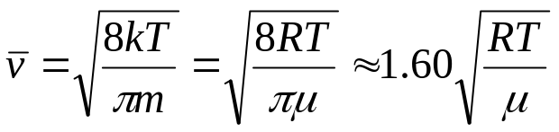




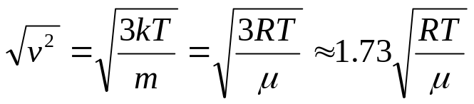
第二篇 气体分子运动论和热力学 教学大纲
  3．了解麦克斯韦速率分布律及速率分布函数和速率分布曲线的物理意义。了解气体分子热运动的算术平均速率、均方根速率和最概然速率的求法和意义。
最概然速率：
平均速率：
麦克斯韦速率分布曲线
方均根速率：

Slide 24

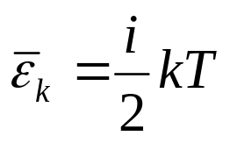
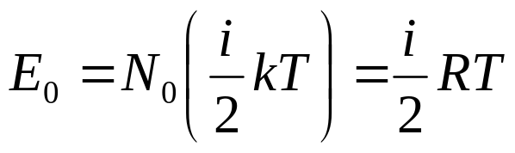
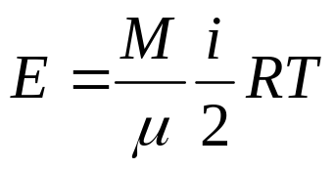
第二篇 气体分子运动论和热力学 教学大纲
  4. 理解气体分子平均能量按自由度均分原则，并会用该定理计算理想气体的内能。
几种气体分子的自由度
  单原子、刚性双原子、刚性多原子
能均分定理
  在温度为T的平衡态下，物质分子的每一个自由度都具有相同的平均动能，其大小都等于
每个分子的平均总动能
1mol理想气体的热力学能
质量为M的理想气体的热力学能

Slide 25
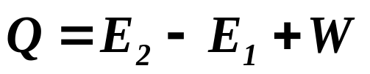
第二篇 气体分子运动论和热力学 教学大纲
  5．掌握功和热量的概念。理解平衡过程。理解绝热过程的过程方程。掌握热力学第一定律。
热量：系统和外界之间由于温度不同而传递的能量
功：除了以热量形式传递以外的其他各种被传递的能量
约定 系统从外界吸收能量时，Q为正。
系统对外做功时，W为正。
系统热力学能增加时，E₂-E₁>0

Slide 26
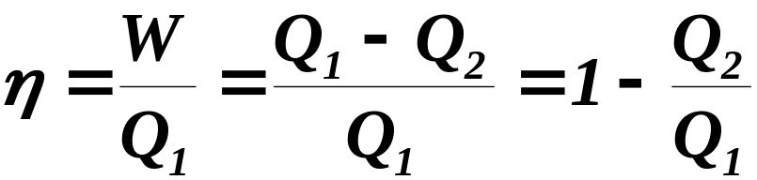
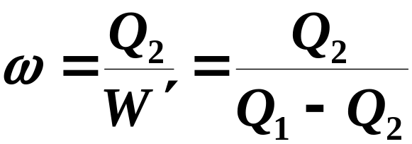
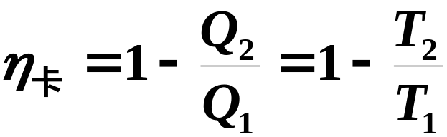
第二篇 气体分子运动论和热力学 教学大纲
  5. 了解卡诺热机和致冷机的工作原理。能熟练地分析、计算理想气体各等值过程和绝热过程的功、热量、内能改变量及循环的效率。
热机效率：
p
A
p₁
致冷系数为：
B
卡诺热机效率为：
p₂
D
p₄
p₃
C
0
V₂
V₁
V

Slide 27





1. 等体过程
气体体积保持不变的过程叫做等体过程.
P
P₁
等体线
在等体过程中，系统从外界吸收的热量全部用于增加系统的热力学能；
P₂
0
V
V

Slide 28
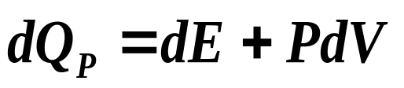

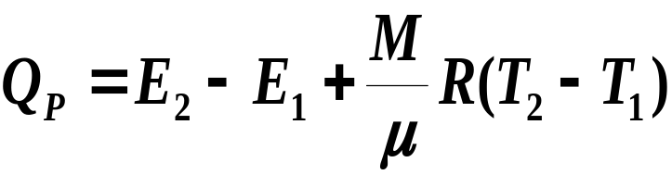
2. 等压过程
气体压强保持不变的过程叫等压过程.
p
等压线
p
在等压过程中，第一定律的表示式为
0
V
1
V
2
V
即

Slide 29
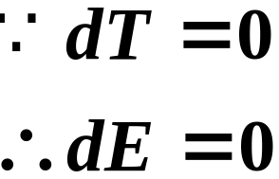

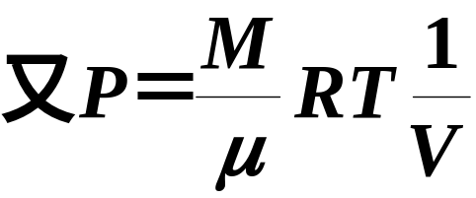
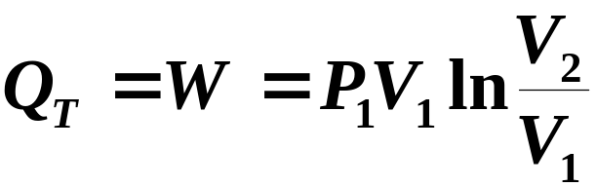
3. 等温过程
温度保持不变的过程叫做等温过程.
p
p₁
（热力学能只取决于温度）
p
p₂
0
V₂
V₁
dV
V
等温过程中气体吸收（或放出）的热量是

Slide 30





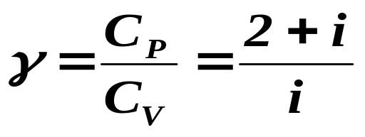
4. 理想气体的绝热过程
系统与外界无热量交换的过程叫绝热过程.
定义
在绝热过程中
p
绝热线
p₁
热力学第一定律为
等温线
p₂
0
V₁
V₂
V
比热容比

Slide 31
第二篇 气体分子运动论和热力学 教学大纲
  6. 理解热力学第二定律的两种表述。了解热力学第二定律的统计意义及无序性。
1. 开尔文表述
不可能创造一种循环动作的热机，只从一个热源吸收热量，使之完全转变为有用功而不引起其它变化.
2. 克劳修斯表述
不可能把热从低温热物体转到高温物体而不引起其它变化.

Slide 32
第二篇 气体分子运动论和热力学 教学大纲
（二）重点
  压强公式、温度公式、麦克斯韦速率分布律、热力学第一定律
（三）难点
  麦克斯韦速率分布律、热机的效率、热力学第二定律

Slide 33
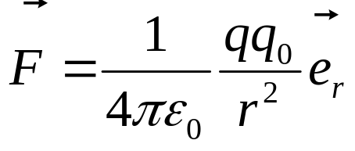
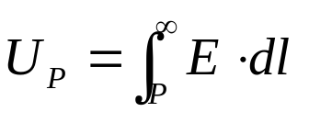
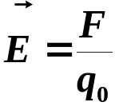








第三篇 电磁学 教学大纲
（一）教学要求
  1．掌握静电场的电场强度和电势的概念以及场的叠加原理。掌握电势与场强的积分关系。能计算一些简单问题中的场强和电势。
库仑定律：
（电势）
（场强）
叠加：
点电荷：
连续电荷：

Slide 34





第三篇 电磁学 教学大纲
  2．理解静电场的基本规律：高斯定理和环路定理。掌握用高斯定理计算场强的条件和方法，并能熟练应用。
  3．掌握磁感应强度的概念及毕奥---沙伐尔定律。能计算一些简单问题中的磁感应强度。
磁感应强度
  ，方向为该点小磁针N极的指向
洛伦兹力
毕奥-萨伐尔定律

Slide 35
第三篇 电磁学 教学大纲
  4．理解稳恒磁场的基本规律：磁场高斯定律和安培环路定理。掌握用安培环路定理计算磁感应强度的条件和方法，并能熟练应用。

Slide 36







磁场的高斯定理
安培环路定理
  载流长直导线的磁场
  圆形电流轴线上的磁场
  圆弧电流圆心处的磁场
  长直螺线管内的磁场
  环形螺线管内的磁场

Slide 37




第三篇 电磁学 教学大纲
5．掌握法拉第电磁感应定律和楞次定律。理解动生电动势和感
生电动势的概念和规律，并能计算感应电动势。
法拉第电磁感应定律
动生电动势
感生电动势
磁感应定律的普遍形式

Slide 38
第三篇 电磁学 教学大纲
（二）重点
  电场强度、电势、高斯定理、磁感应强度、安培环路定理、法拉第电磁感应定律
（三）难点
  电场强度、磁感应强度、感应电动势的计算

Slide 39


第四篇 振动和波动 教学大纲
（一）教学要求
  1．掌握描述谐振动和简谐波动各物理量的物理意义及各量的相互关系。
简谐振动的表达式：
振动的相位：（ωt+ϕ）
简谐振动的微分方程：
——运动方程
——动力学方程

Slide 40








第四篇 振动和波动 教学大纲
  2．掌握旋转矢量法，并能用以分析有关问题。
弹簧振子：
小角度单摆：

Slide 41





第四篇 振动和波动 教学大纲
3．掌握谐振动的基本特征。能根据给定的初始条件建立一维谐振动的运动方程，并理解其物理意义。
假设作简谐振动的物体在初始时刻的速度和位移分别为 和
解之可得

Slide 42











第四篇 振动和波动 教学大纲
  4．理解两个同方向、同频率谐振动的合成规律，以及合振动振幅极大和极小的条件。
（1）当 时，
（2）当 时，

Slide 43





第四篇 振动和波动 教学大纲
  5．理解机械波产生的条件。掌握根据已知质点的谐振动方程建立平面简谐波的波动方程的方法，以及波动方程的物理意义。理解波形曲线。
波源: 作机械振动的物体.
媒质: 传播机械振动的媒介.

Slide 44



第四篇 振动和波动 教学大纲
  6．理解惠更斯原理和波的叠加原理。掌握波的相干条件。能用相位差或波程差的概念分析和确定相干波叠加后振幅加强和减弱的条件。
  惠更斯原理：媒质中波动传播到的各点，都可以看作是发射子波的波源，
  在以后任意时刻，这些子波的包迹就是新的波阵面

Slide 45
第四篇 振动和波动 教学大纲
（二）重点
  振动方程、波动方程、相干波的叠加
（三）难点
  相位的确定、相位差的计算

Slide 46
习题复习

Slide 47







例1. 如图所示，系统从状态a沿acb变化到状态b ，有334J的热量传递给系统，而系统对外作的功为126J.
（1）若沿曲线adb时,系统做功42J，问有多少热量传递给系统？
（2）当系统从状态b沿曲 线bea 返回到状态a时，外界对系统做功 84 J ，问系统是吸热还是放热？
传递了多少热量？
（3）若E_{d} - E_{a}=167J ，
求系统沿ad及db变化时，
各吸收了多少热量？

Slide 48








解:
（1）若沿曲线adb时，系统做功42J，问有多少热量传递给系统？

Slide 49



（2）当系统从状态b沿曲线bea返回到状态a 时，外界对系统做功84J ，问系统是吸热还是放热？传递了多少热量？
负号表示放热
（3）若E_{d} - E_{a}=167
J，求系统沿ad及db变
化时，各吸收了多少
热量？

Slide 50





Slide 51














例2. 设有5 mol 的氢气，最初状态的压强为1.013×10⁵ P_{a}，温度为20ºC，求在下列过程中，把氢气压缩为原来体积的1/10需要作的功：
（1）等温过程；
（2）绝热过程 ；
（3）经这两过程后，气体的压强各为多少？
解：
如图所示
绝热过程
（1）等温过程中
等温过程

Slide 52




（2）气体为双原子气体，即γ =1.4，所以，
在绝热过程（1—2）中所做的功为：
绝热过程
等温过程

Slide 53







（3）对于等温过程：

Slide 54




对于绝热过程：

Slide 55




例3 求无限大均匀带正电平面的场强分布．已知带电平面上的电荷面密度为 ．
解
取一穿过平面且关于平面对称的圆柱面为高斯面．
左底面
侧面
右底面

Slide 56




特例：
设两无限大平面1和2的电荷面密度分别为
和 ．
Ⅰ
Ⅱ
Ⅲ
取正方向向右．
1
2

Slide 57



根据场强叠加原理可得．
Ⅰ区域
Ⅱ区域
Ⅲ区域

Slide 58








例4 求长直螺线管内的磁场．设螺线管的长度为 ，共有 匝线圈，单位长度上有 匝线圈，通过每匝线圈电流为 ．管内中央部分的磁场是均匀的，方向与螺线管的轴线平行，在管的外侧磁场很弱，可以忽略不计．
解：

Slide 59



螺线管内部磁场的大小 不依赖于螺线管直径或长度，螺线管的横截面上磁感应强度的大小是均匀的．

Slide 60





例5 在恒定磁场 中的长方形回路abcd ，导体 ab 以 v 向右运动，求回路上 的大小及方向。
解
取回路绕行方向为adcba
t 时刻回路中磁通量：
× × × × × × × ×
× × × × × × × ×
× × × × × × × ×
× × × × × × × ×
× × × × × × × ×
c
b
b'
x
dx
l
d
a
a'
绕行方向
t+dt 时位置
的方向沿abcda 方向
t 时位置

Slide 61


例6. 一个质点同时参与两个同方向、同频率的谐振动，它们的振动方程分别为
试用旋转矢量求出合振动方程.

Slide 62








解 根据振动方程画出它们的旋转矢量图如下图所示.
因此合振动方程为

